Slide 1
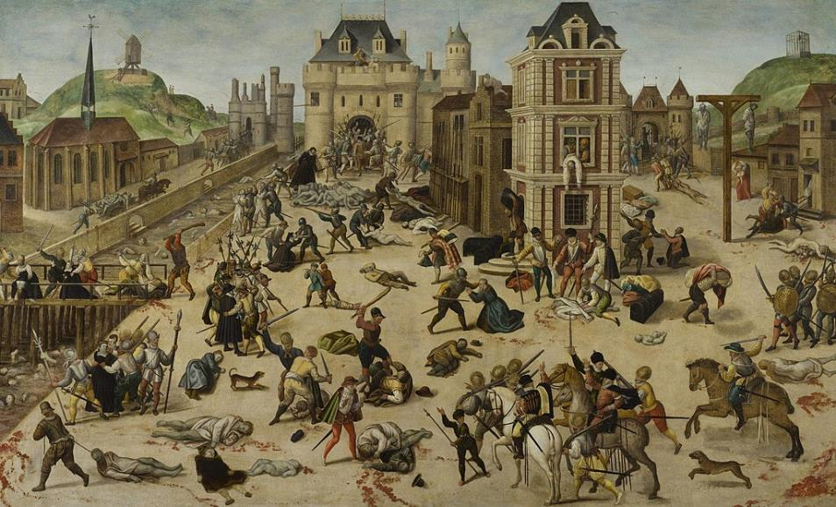
Lorient Vous Présente
Le massacre de la Saint Barthelemy

Slide 2

LE MASSACRE DE LA SAINT BARTHELEMY
Episode dramatique des Guerres de religion entre Catholiques et Protestants
un bain de sang Parisien et, aussi en province dans la nuit du 23 au 24 Aout 1572
30.000 victimes à travers le Pays……….
Le carillon de l’église Saint Germain l’Auxerrois sonne le tocsin, signal de l’assaut contre
les Protestants.
Le Roi Charles IX est enfermé au LOUVRE, il vient d’ordonner la mort des Chefs protestants
sa mère Catherine de Médicis avait donné, auparavant, son accord.
Le 22 Août 1572 Gaspard de COLIGNY chef protestant est visé par une arquebuse, en sortant
du LOUVRE, il sera touché au bras, provoquant la stupeur des protestants
Henri III tentera d’apaiser la demande de vengeance
Des nobles protestants assistant à une noce, sont chassés du Louvre et, massacrés dans la rue, puis les habitants du quartier Faubourg Saint Germain sont massacrés 4000 personnes meurent et, la violence se propage en Province
LECTURE MANUELLE – CLIC A CHAQUE PAGE - MERCI

Slide 3
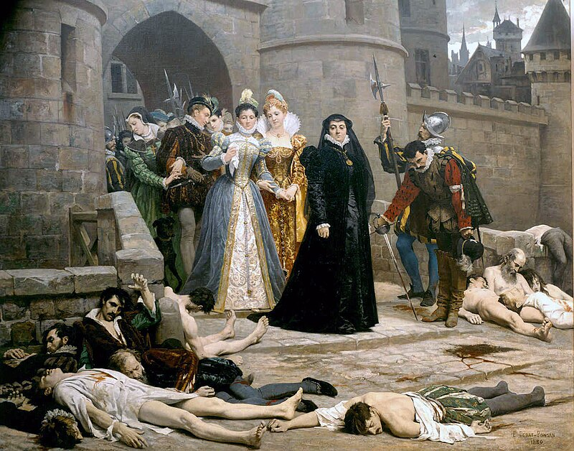
Devant la porte du LOUVRE
Huile sur toile de Edouard Debat-Ponsan - 1880
Musée d’art Roger Quillot
Clermont-Ferrand

Slide 4
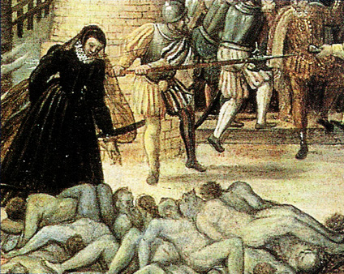
Détail du tableau Massacre de la Saint Barthélemy par François DUBOIS
(Musée des Beaux-Arts de LAUSANNE
Catherine de Médicis observant les cadavres
victimes du massacre

Slide 5
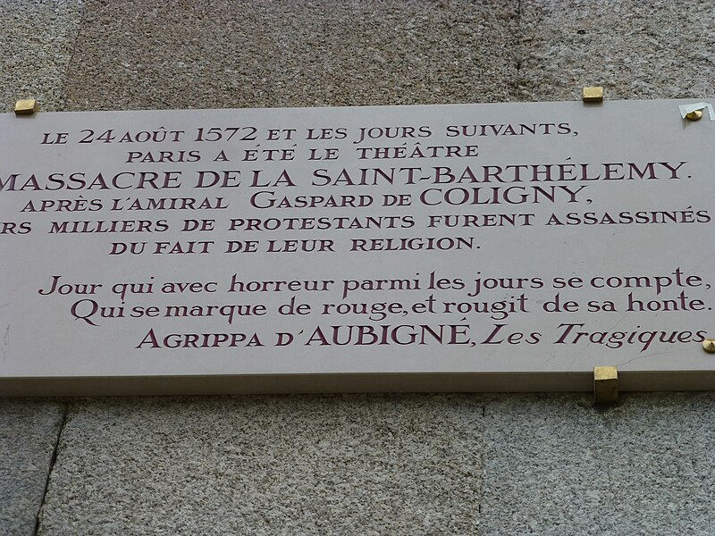
Plaque inaugurée en 2016 – au Pont Neuf à PARIS

Slide 6
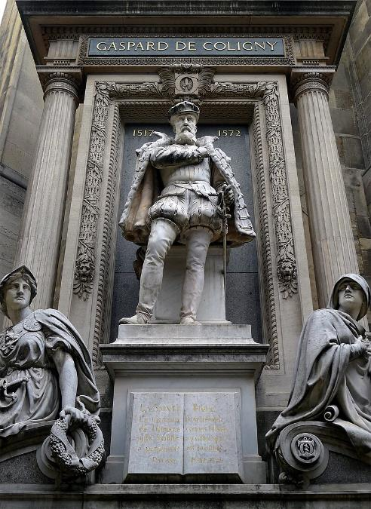
Monument – statue de l’Amiral
Gaspard de COLIGNY
Oratoire du Temple protestant du LOUVRE

Slide 7
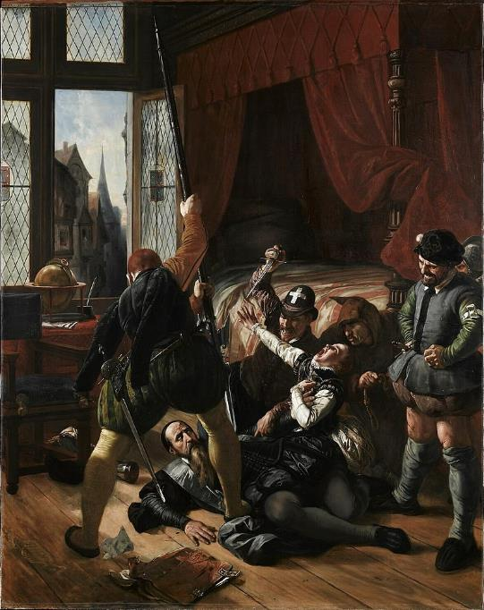
Scène de l’assassinat de BRIOU
Gouverneur du prince de Conti
Août 1572 par Joseph-Nicolas Robert FLEURY au 16eme siècle
Musée du Louvre PARIS

Slide 8
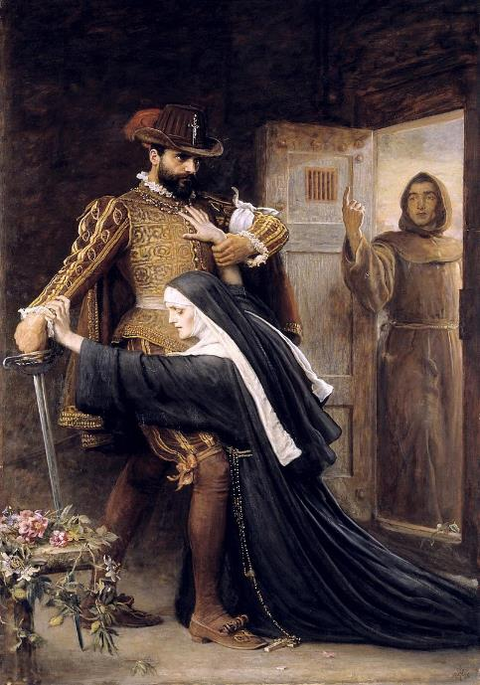
Une religieuse et, un moine tentent de
calmer l’action d’un Catholique contre les Protestants
PITIE
Jour de la Saint Barthélemy 1572
Huile sur toile de John Everett MILLIAIS
Londres – Tate Collection 1886

Slide 9
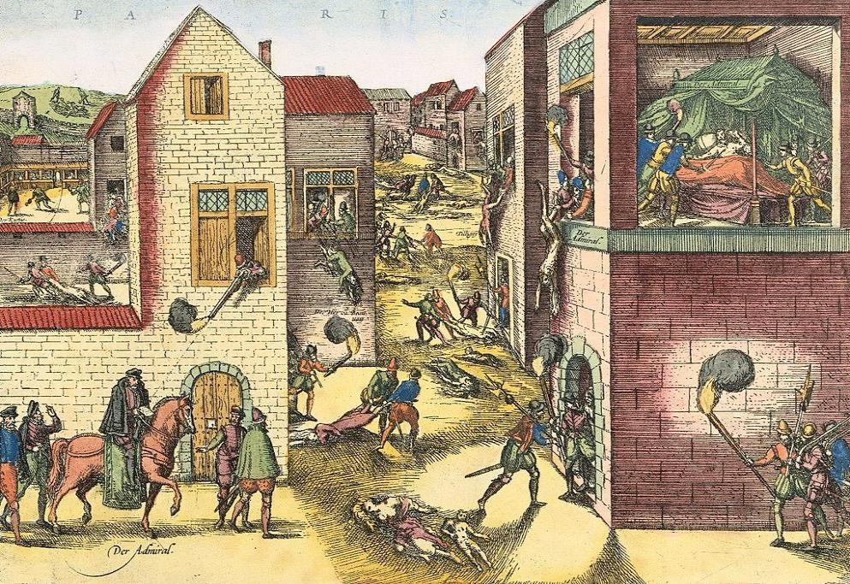
Illustration de l’arquebusade ratée contre COLIGNY (à gauche)
Et, son assassinat dans l’hôtel de la rue de Béthizy (à droite)
au centre : massacre des Huguenots Parisiens
Gravure de Frans
Hogenberg (16eme)

Slide 10
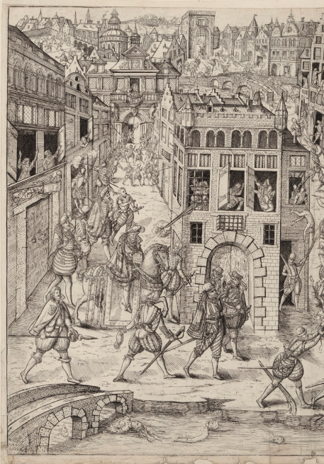
Détail d’une gravure (Allemande)
Attentat ou arquebusade contre COLIGNY (à cheval lisant une missive)

Slide 11
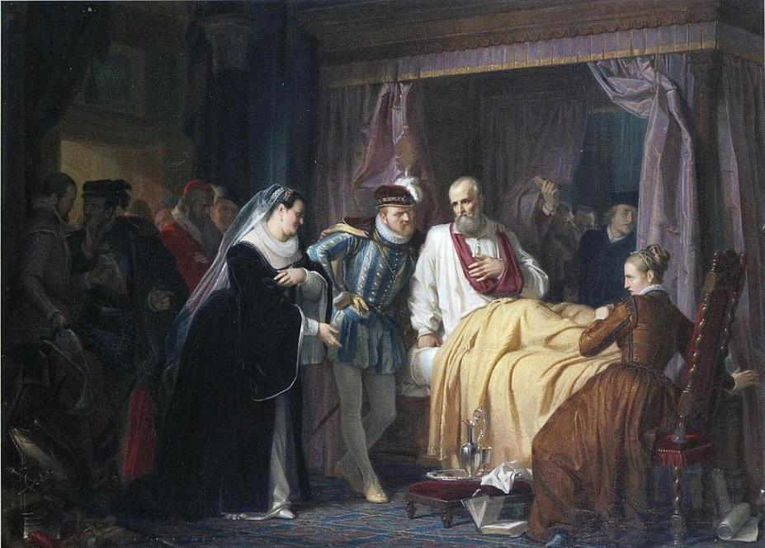
Huile sur toile de
Georg Wilhem VOLKHART
(musée d’art en Finlande – Hameenlinna)
Charles IX et Catherine de Médicis en visite auprès de COLIGNY, après l’arquebusade du
22 Août 1572
(tentative d’assassinat)

Slide 12
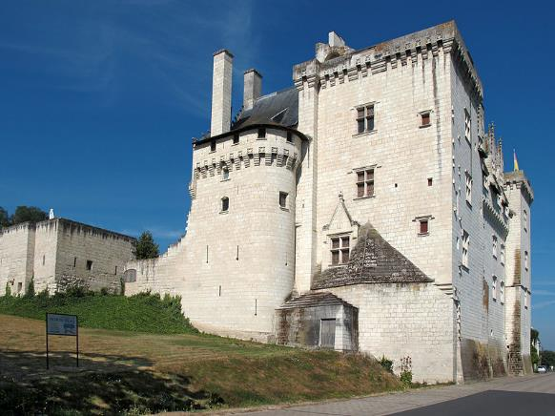
Avant les évènements; un mariage célébré pour sceller une réconciliation entre Catholiques et Protestants
Le 18 Août Henri III de Navarre (futur Henri IV)
épouse Marguerite de VALOIS (sœur du Roi , catholique - appelée la Reine Margot)
Les habits luxueux des protestants et les fastes, choquent les Parisiens en période de pauvreté
Après la tentative de meurtre (arquebuse)
blessant Coligny chef protestant et, l’ordre
du Roi de tuer les chefs protestants, un massacre à Paris, suivi de violences meurtrières en Province
(Orléans – Bourges – Troyes – Rouen – Albi –
Angers – Bordeaux………)
Château de MONTSEREAU (Maine & Loire)
lieu du début du massacre Angevin

Slide 13
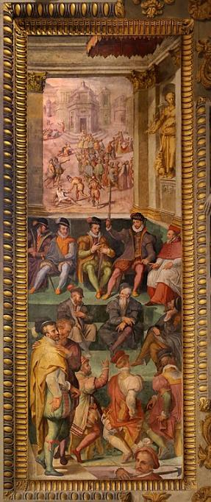
Fresque de Giorgio VASARI 1572
Charles IX revendiquant le massacre devant le lit de Justice – le 26 Août 1572

Slide 14
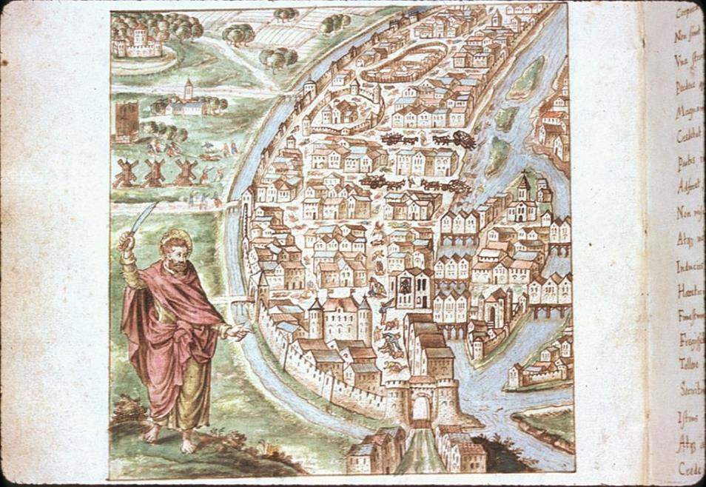
Enluminure du manuscrit
de Carmen de Tristibis Gailliac
Brandissant son poignard,
Saint Barthélemy à coté d’une vue de PARIS avec, ses rues, cadavres transportés en charrettes et, jetés dans la Seine

Slide 15
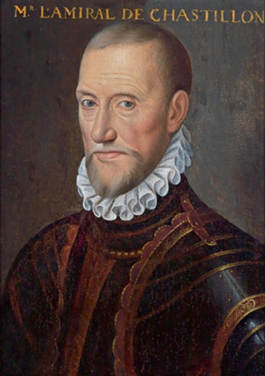
Le Duc de GUISE - amiral de Chastillon
Gaspard II de COLIGNY
par François Clouet 1550

Slide 16
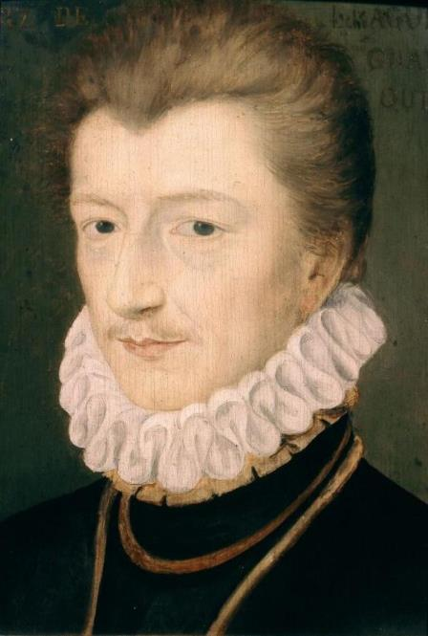
Portrait de Henri – Duc de Guise

Slide 17
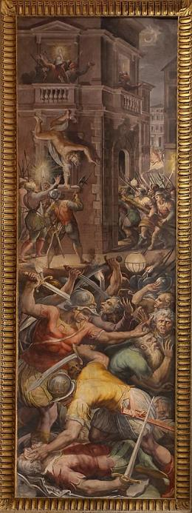
Fresque de la Sala Regio par Giogio VASARI
réalisée pour le Pape Grégoire XIII
en 1572
Le Massacre de la Saint Barthélemy

Slide 18
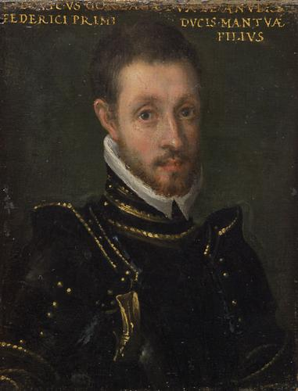
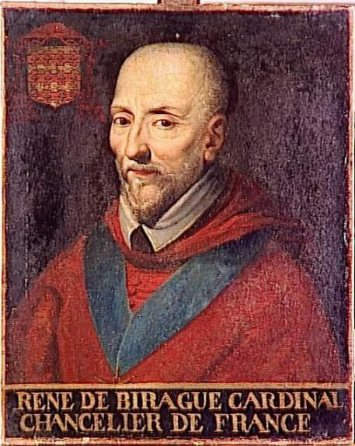
Duc de NEVERS – Louis Gonzague
16eme siècle
René de BIRAGUE – Chancelier de France

Slide 19
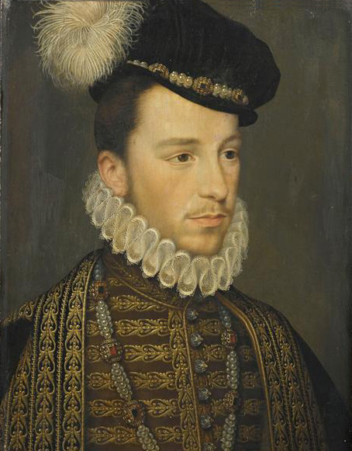
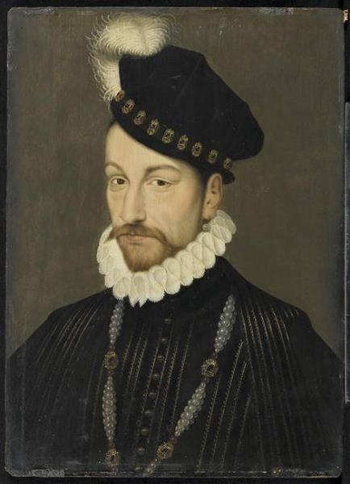
Henri – Duc d’ANJOU, frère cadet du Roi
portrait 1570
Portrait de CHARLES IX – Roi de France

Slide 20
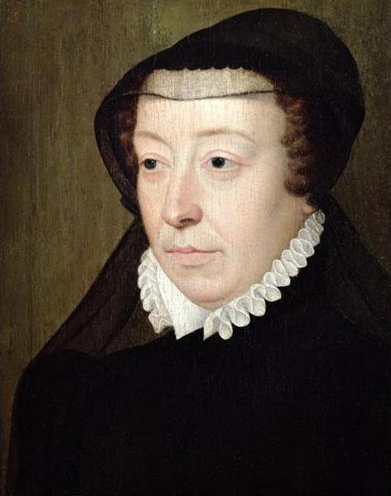
Portrait de Catherine de MEDICIS
16eme siècle

Slide 21
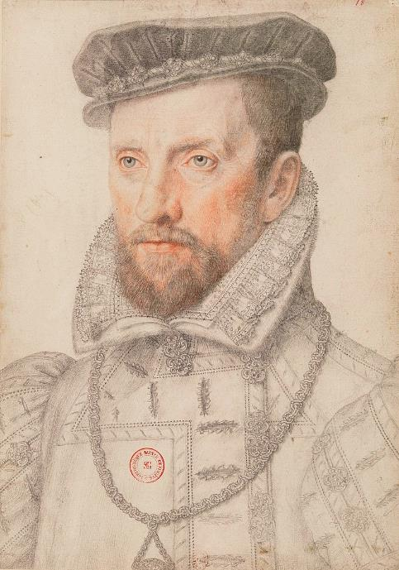
Gaspard de COLIGNY portrait 1560
(Département des estampes )

Slide 22
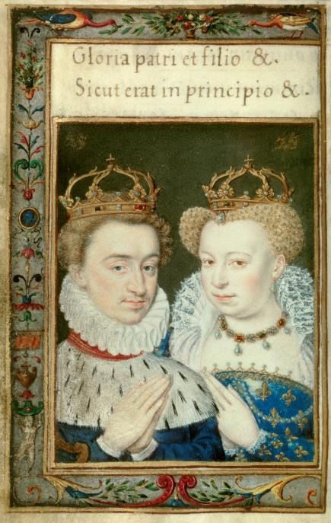
Henri III et Marguerite de VALOIS
Roi & Reine de Navarre - 1572
Miniature du livre d’heures de Catherine de Médicis

Slide 23

Tableau ancien : La tragédie du massacre de la Saint Barthelemy – à gauche: église du couvent Saint Augustin (disparue) – la Seine – et le pont des Meuniers --au centre le Louvre et, Catherine de Médicis (en noir) – l’hôtel particulier dans lequel COLIGNY chef protestant fut tué, autour de son cadavre les chefs du parti Catholique( ducs de Guise et d’Aumale et le chevalier d’Angoulême (à suivre page suivante….)
œuvre du peintre François DUBOIS , protestant d’Amiens qui se réfugiera à Genève après le massacre

Slide 24

à droite du tableau de la Tragédie du massacre de la Saint Barthélemy : la porte Saint Honoré
et, sur la colline de la Villette, le gibet de Montfaucon –
Rassemblant 150 figurants cette œuvre représente la cruauté de la guerre civile religieuse
Une femme éventrée (à droite), des enfants trainant des nourrissons au bout d’une corde (au centre
Une femme embrochée, près du pont des Meuniers, des cadres dénudés et empilés, des maisons pillées – le Roi Charles IX tire à l’arquebuse depuis une fenêtre du Louvre. Œuvre de François DUBOIS

Slide 25
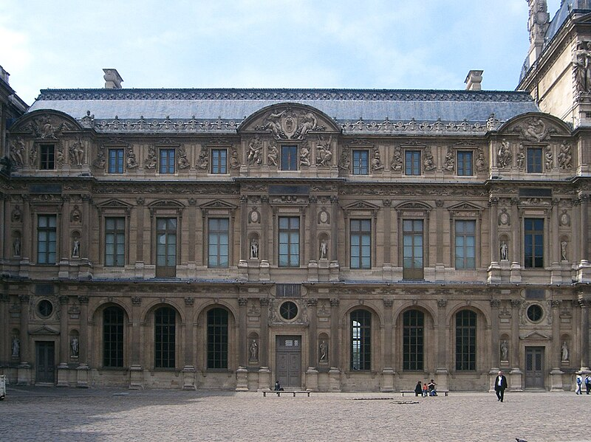
Lorient Vous a Présenté
Le Massacre De La Saint-Barthélemy
Les Images Et Le Son Du Net
Daniel
Cour carrée (aile LESCOT) Le LOUVRE - Paris

